Slide 1
과목_학년학기_단원 | suh_p_0402_03
차시명 | 11 창의 놀이터(튕겨 튕겨 소수판)
파일명 | suh_p_0402_03_0011
검토 | 담당
수학팀 | 오승태
문서 HISTORY
번호 | 버전 | 문서 작성일 | 내용 비고 | 작성자 (내선번호) | 검토자
1 | V 1.0 | 2022.06.19 | 문서 발생 | 김예인
2 | V 2.0 | 2022.06.29 | 1차 수정 | 오승태
3 | V 2.0 | 2022.06.30 | 1차 검토 |  | 김윤희
4 | V 3.0 | 2022.06.30 | 2차 수정 | 오승태
5 | V 3.0 | 2022.07.01 | 2차 검토 |  | 김예림
6
7
8
9
10
11

Slide 2
학습 단계 | 자료명 |  | 프레임 수 | 교과서 정보 | 파일명 | 자료 형태
도입 | 애니 | [도입 애니메이션] 튕겨 튕겨 소수판 | 1 | 수학 74쪽 | suh_p_0402_03_0011_101_1.html | Html5(애니)
도입 | 학습 목표 | 이번 시간에 배울 내용 | 1 |  | suh_p_0402_03_0011_102_1.html | Html5
전개 | 창의 놀이터 | [활동 1] 놀이 방법 이해하기 | 1 | 수학 74쪽 | suh_p_0402_03_0011_201_1.html | Html5
전개 | 창의 놀이터 | [활동 2] 친구들과 함께 놀이하기 | 1 | 수학 75쪽 | suh_p_0402_03_0011_202_1.html | Html5
전개 | 창의 놀이터 | [활동 3] 규칙을 바꾸어 놀이하기 | 1 | 수학 75쪽 | suh_p_0402_03_0011_203_1.html | Html5
정리 | 차시 예고 | 다음 시간에 배울 내용 | 1 |  | suh_p_0402_03_0011_301_1.html | Html5
총 프레임 수 |  |  | 6

Slide 3

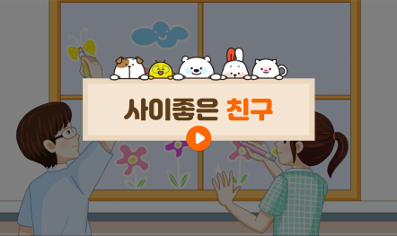
suh_p_0402_03_0011_101_1
Θ Description & Function
[애니 DVD 개발물]
3_001_2015개정\수학 4-2 지도서\app\resource\contents\lesson03\ops\lesson03\video
[애니 게이트 참고 화면]
튕겨 튕겨 소수판
완료
애니 파일명 | mm_42_3_10_01_01_ani.mp4

Slide 4
suh_p_0402_03_0011_102_1
Θ Description & Function
#1
[이번 시간에 배울 내용]
1
이번 시간에는 무엇을 배울까요?
소수의 덧셈과 뺄셈을 활용하여 ‘튕겨 튕겨 소수판’ 놀이를 할 수 있습니다.
완료

Slide 5



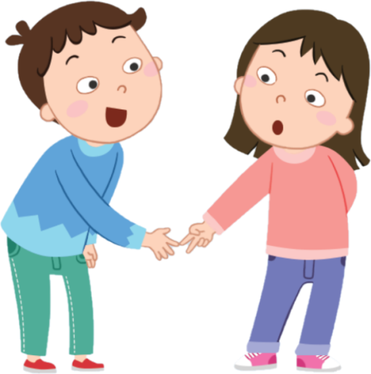



suh_p_0402_03_0011_201_1
Θ Description & Function
놀이 방법을 알아봅시다.
1. 탭 이벤트
#1
방법
물음 +
물음 +
말(바둑돌 또는 공깃돌)
로 순서를 정합니다.
완료
삽화 파일명 | img_01.png 3_001_2015개정\수학 4-2 지도서\app\resource\contents\lesson03\ops\lesson03\images\mm_42_3_10_01_02

Slide 6

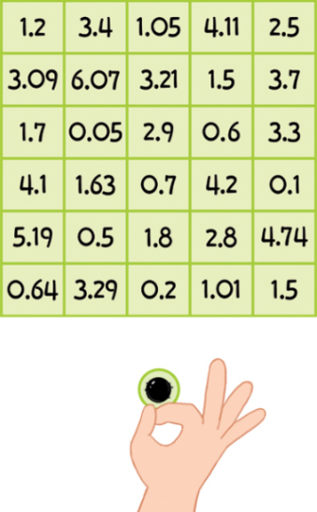
suh_p_0402_03_0011_201_1
Θ Description & Function
놀이 방법을 알아봅시다.
방법
물음 +
물음 +
출발에 말을 놓고, 번갈아 가면서 말을 3번씩 튕깁니다.
완료
삽화 파일명 | img_02.png / 이미지 내 텍스트 새로 써주세요. 3_001_2015개정\수학 4-2 지도서\app\resource\contents\lesson03\ops\lesson03\images\mm_42_3_10_01_02

Slide 7

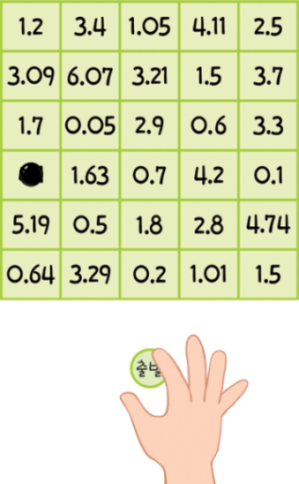
suh_p_0402_03_0011_201_1
Θ Description & Function
놀이 방법을 알아봅시다.
방법
물음 +
물음 +
말이 들어간 칸의 소수를 표에 씁니다.
완료
삽화 파일명 | img_03.png 3_001_2015개정\수학 4-2 지도서\app\resource\contents\lesson03\ops\lesson03\images\mm_42_3_10_01_02

Slide 8

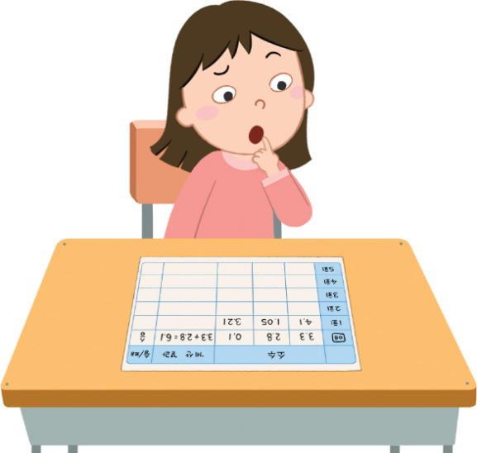
suh_p_0402_03_0011_201_1
Θ Description & Function
놀이 방법을 알아봅시다.
방법
물음 +
물음 +
세 수 중에서 두 수를 골라 더하고 그 결과가 더 큰 사람이 이깁니다.
완료
삽화 파일명 | img_04.png 3_001_2015개정\수학 4-2 지도서\app\resource\contents\lesson03\ops\lesson03\images\mm_42_3_10_01_02

Slide 9



suh_p_0402_03_0011_201_1
Θ Description & Function
놀이 방법을 알아봅시다.
1. 답 칸 클릭하면 답 나타남. 정답 확인 버튼은 정답 가리기로 토글 됨.
방법
물음 +
물음 +
내가 놀이에서 이기려면 어떻게 해야 할까요?
두 수를 더해서 더 크려면, 말을 튕길 때 놀이판에서 가장 큰 수를 겨냥하고 튕겨야 됩니다.
두 수를 더해서 가장 크려면, 나온 세 소수 중 큰 수를 두 개 골라 더해야 합니다.
#1
완료

Slide 10
suh_p_0402_03_0011_201_1
Θ Description & Function
놀이 방법을 알아봅시다.
1. 답 칸 클릭하면 답 나타남. 정답 확인 버튼은 정답 가리기로 토글 됨.
방법
물음 +
물음 +
놀이의 규칙을 어떻게 바꾸면 더 재미있게 할 수 있을까요?
세 수 중 두 수를 골라 차를 구해 더 작은 사람이 이기는 규칙으로 바꿉니다.
목표 수를 정하고, 튕겨서 나온 세 소수로 그 목표 수에 가장 가깝게 만든 사람이 이기는 규칙으로 바꿉니다.
#1
완료

Slide 11


suh_p_0402_03_0011_202_1
Θ Description & Function
친구들과 함께 놀이를 하고 표를 완성해 봅시다.
1. 직접 쓰기 기능
2. 예 보기 버튼 다시하기 버튼으로 토글됨. (다음 슬라이드)
꾸러미 10
#1
 | 소수 |  | 샘플 | 계산 결과 | 승/패
 | 3.3 | 2.8 | 0.1 | 3.3＋2.8＝6.1 | 승
1회 | 직접 쓰기 | 직접 쓰기 | 직접 쓰기 | 직접 쓰기 | 직접 쓰기
2회 | 직접 쓰기 | 직접 쓰기 | 직접 쓰기 | 직접 쓰기 | 직접 쓰기
3회 | 직접 쓰기 | 직접 쓰기 | 직접 쓰기 | 직접 쓰기 | 직접 쓰기
4회 | 직접 쓰기 | 직접 쓰기 | 직접 쓰기 | 직접 쓰기 | 직접 쓰기
5회 | 직접 쓰기 | 직접 쓰기 | 직접 쓰기 | 직접 쓰기 | 직접 쓰기
완료
#2

Slide 12

suh_p_0402_03_0011_202_1
Θ Description & Function
친구들과 함께 놀이를 하고 표를 완성해 봅시다.
꾸러미 10
 | 소수 |  | 샘플 | 계산 결과 | 승/패
 | 3.3 | 2.8 | 0.1 | 3.3＋2.8＝6.1 | 승
1회 | 4.1 | 1.05 | 3.21 | 4.1＋3.21＝7.31 | 승
2회 | 3.09 | 0.2 | 1.63 | 3.09＋0.2＝3.29 | 패
3회 | 3.4 | 1.5 | 0.1 | 3.4＋1.5＝4.9 | 승
4회 | 0.64 | 1.05 | 3.7 | 1.05＋3.7＝4.75 | 승
5회 | 6.07 | 0.7 | 1.01 | 6.07＋1.01＝7.08 | 패
완료

Slide 13


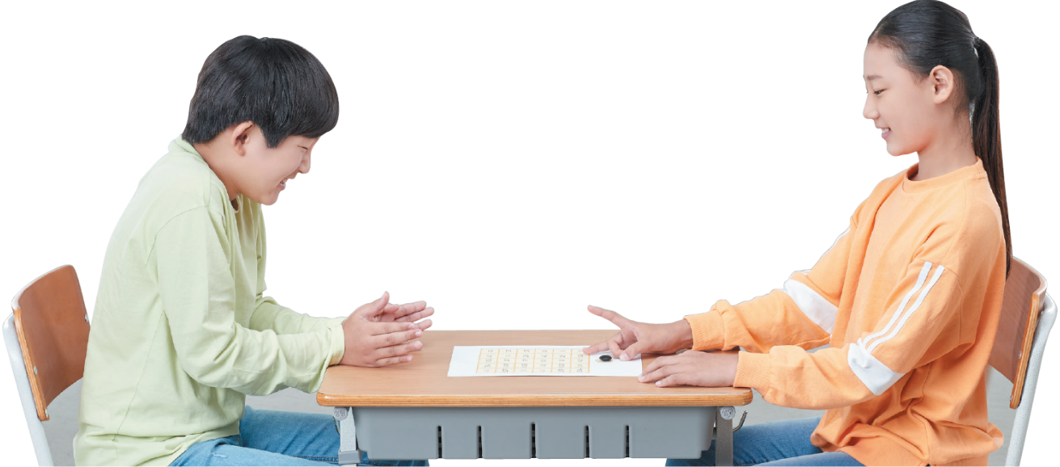
suh_p_0402_03_0011_203_1
Θ Description & Function
규칙을 바꾸어 놀이를 해 봅시다.
1. 지니프렌즈 캐릭터 활용(켄). 말줄임표 버튼 클릭하면 말풍선과 함께 내레이션 나옴.
#1
완료
삽화 파일명 | img_01.png 3_001_2015개정\수학 4-2 지도서\app\resource\contents\lesson03\ops\lesson03\images\mm_42_3_10_02_01

Slide 14
suh_p_0402_03_0011_203_1
Θ Description & Function
규칙을 바꾸어 놀이를 해 봅시다.
<말줄임 버튼 클릭하면 나오는 화면>
1. 내레이션: 재클릭 시 말풍선이 사라지고 내레이션 멈춤.
이번에는 합이 더 작은
사람이 이기는 것으로
해 볼까?
#1
suh_p_0402_03_0011_203_1
내레이션: 켄 캐릭터(남)
이번에는 합이 더 작은 사람이 이기는 것으로 해 볼까?
완료

Slide 15

suh_p_0402_03_0011_301_1
Θ Description & Function
#1
[다음 시간에 배울 내용]
1
다음 시간에는 무엇을 배울까요?
융합 연구소 (자전거 여행을 떠나요)
76~77쪽
완료

